Slide 1
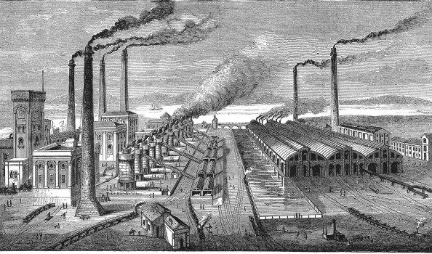
ΒΙΟΜΗΧΑΝΙΚΗ ΕΠΑΝΑΣΤΑΣΗ

Slide 3
ΕΥΓΕΝΙΟΣ ΛΕΕΜΑΝΣ,Ο ΜΕΘΥΣΟΣ

Slide 5
ΠΑΙΔΙΚΗ ΕΡΓΑΣΙΑ

Slide 6
Βίκτωρ Ουγκώ, «Μελαγχολία», Στοχασμοί
Πού πάνε όλα αυτά τα παιδιά, που ανάμεσά τους κανένα δεν γελά; Αυτές οι γλυκές, σκεφτικές υπάρξεις που ο πυρετός αδυνατίζει; Αυτά τα κορίτσια των οχτώ χρόνων που περπατούν μόνα τους; Δουλεύουν δεκαπέντε ώρες κάτω από τις μυλόπετρες κάνοντας από την αυγή ως το βράδυ αδιάκοπα την ίδια κίνηση. Στην ίδια φυλακή, την ίδια κίνηση. Σκυμμένα πάνω από μια σκοτεινή μηχανή, το αποτρόπαιο τέρας, που καταβροχθίζει τα πάντα μέσα στο σκοτάδι. Αθώοι σε κάτεργο, άγγελοι στην κόλαση. Δουλεύουν. Όλα είναι μπρούντζος, όλα είναι σίδερο. Ποτέ δεν σταματούν, ποτέ δεν παίζουν. Κι είναι τόσο ωχρά! Στάχτη επάνω στα μάγουλά τους. Πριν ξημερώσει, είναι ήδη εκεί. Δεν καταλαβαίνουν τη μοίρα τους, κρίμα! Δες τι μας κάνουν οι άνθρωποι. Ω, άθλια σκλαβιά φορτωμένη στο παιδί. Ραχιτισμός! Δουλειά [...] που καταστρέφει ό, τι δημιούργησε ο Θεός, που σκοτώνει δίχως λόγο την ομορφιά στο μέτωπο, τη φλόγα στην καρδιά και που θα έκανε στα σίγουρα από τον Απόλλωνα έναν καμπούρη, από τον Βολτέρο έναν χαζό! Άθλια εργασία που κλέβει τα πιο γλυκά χρόνια, που δημιουργεί από τη μια πλούσιους κι από την άλλη τη μιζέρια, που χρησιμοποιεί ένα παιδί σαν εργαλείο! Πρόοδος που αναρωτιόμαστε: –Πού πάει; –Τι θέλει;

Slide 7
ΒΑΝ ΓΚΟΓΚ, ΟΙ ΠΑΤΑΤΟΦΑΓΟΙ

Slide 8
(Από το «Γερμανικό Εγχειρίδιο Πολέμου» - Μπ. Μπρεχτ) ΓΙΑ ΤΗΝ ΕΡΓΑΤΙΚΗ ΤΑΞΗ
Πώς ν' αναρωτηθούν πούθε έρχονται
και πού πηγαίνουν.
Είναι τα όμορφα δειλινά τόσο αποκαμωμένοι.
Το βουνό και την πλατειά τη θάλασσα
δεν τα 'χουν ακόμα δει
όταν σημαίνει η ώρα τους

Slide 9
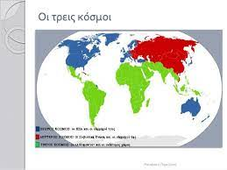
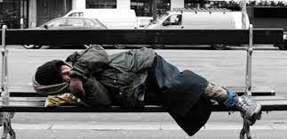
ΤΡΙΤΟΣ ΚΟΣΜΟΣ ΤΕΤΑΡΤΟΣ ΚΟΣΜΟΣ

Slide 10
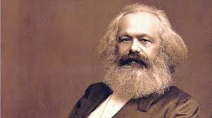
ΚΑΡΛ ΜΑΡΞ 1818-1883 (Γερμανία)

Slide 11
«Ολόκληρη η κοινωνική ιστορία δεν είναι τίποτε άλλο παρά η πάλη των τάξεων.»

Slide 12
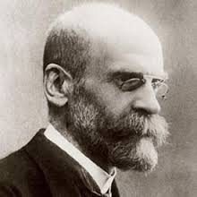
ΕΜΙΛ ΝΤΥΡΚΕΜ 1858-1917 (Γαλλία)

Slide 13
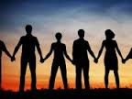
Οι κοινωνίες στηρίζονται στην αλληλεγγύη, συνοχή και συναίνεση

Slide 14
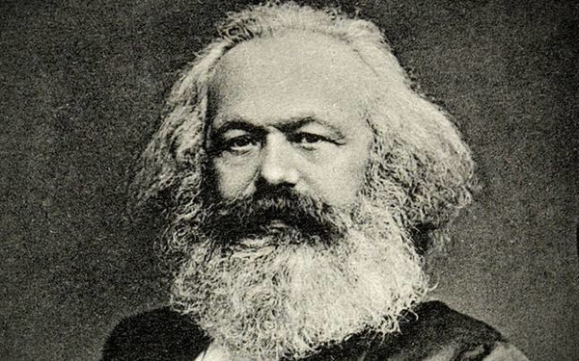
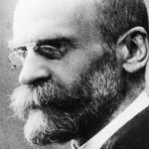
ΣΧΟΛΗ ΣΥΓΚΡΟΥΣΗΣ ΣΧΟΛΗ ΙΣΟΡΡΟΠΙΑΣ

